Slide 1
HỌC TẬP VÀ LÀM THEO TƯ TƯỞNG, ĐẠO ĐỨC, PHONG CÁCH
HỒ CHÍ MINH
CHUYÊN ĐỀ
QUAN ĐIỂM CỦA CHỦ TỊCH HỒ CHÍ MINH VỀ VỊ TRÍ, VAI TRÒ CỦA NGƯỜI THẦY
Đắk Wil, tháng 10 năm 2023
Người báo cáo: Bùi Tôn Sơn

Slide 2
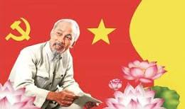

Slide 3
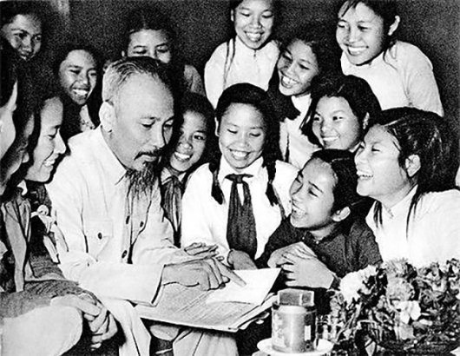
Sinh thời Chủ tịch Hồ Chí Minh đặc biệt quan tâm đến sự phát triển giáo dục của đất nước. Theo Người, “một dân tộc dốt là một dân tộc yếu”; cả cuộc đời, Người chỉ có “một sự ham muốn, ham muốn tột bậc, là làm sao cho nước ta hoàn toàn độc lập, dân ta... đồng bào ai cũng có cơm ăn áo mặc, ai cũng được học hành”⁽¹⁾.

Slide 4
I. VỊ TRÍ CỦA NGƯỜI THẦY
Sự nghiệp giáo dục đào tạo là sự nghiệp chung của Đảng, Nhà nước và toàn xã hội nhưng người trực tiếp thực hiện nhiệm vụ là nhà giáo. Theo Hồ Chủ tịch, vấn đề then chốt quyết định chất lượng giáo dục chính là đội ngũ những người thầy giáo và cán bộ quản lý giáo dục. Bởi vì các thầy giáo có nhiệm vụ nặng nề là đào tạo cán bộ cho nước nhà; là “người chiến sĩ trên mặt trận tư tưởng văn hóa” thầy giáo có trách nhiệm truyền bá cho thế hệ trẻ lý tưởng đạo đức chân chính, hệ thống các giá trị, tinh hoa văn hóa của dân tộc và nhân loại, bồi dưỡng cho họ những phẩm chất cao quý và năng lực sáng tạo phù hợp với sự phát triển và tiến bộ của xã hội. Hồ Chí Minh nhấn mạnh: “Nhiệm vụ giáo dục là rất quan trọng và vẻ vang, nếu không có thầy giáo thì không có giáo dục…không có giáo dục, không có cán bộ thì không nói gì đến kinh tế - văn hóa”.

Slide 5
Thầy giáo là người định hướng, dẫn dắt thế hệ trẻ từng bước nắm bắt chân lý thời đại, cho nên mọi tài liệu, giáo trình dù hay đến đâu nếu không có thầy giáo hướng dẫn thì không phát huy hết tác dụng đối với thế hệ trẻ. Hồ Chủ tịch luôn luôn đánh giá đúng và đề cao vai trò của các thầy giáo, cô giáo đối với xã hội. Người nhấn mạnh: “Những người thầy giáo tốt là những người vẻ vang nhất, là những anh hùng vô danh”.

Slide 6
Trong bài phát biểu tại Trường Đại học Sư phạm Hà Nội (10/1964) Người nói: “Có gì vẻ vang hơn là nghề đào tạo những thế hệ sau này tích cực góp phần xây dựng chủ nghĩa xã hội và chủ nghĩa cộng sản. Người thầy giáo tốt, người thầy giáo xứng đáng là người thầy vẻ vang nhất, dù tên tuổi không đăng trên báo, không được thưởng huân chương. Song những người thầy giáo tốt là những người anh hùng vô danh. Đây là một điều rất vẻ vang, nếu không có thầy giáo dạy dỗ cho con em nhân dân thì làm sao mà xây dựng Chủ nghĩa xã hội được. Vì vậy, nghề thầy giáo rất quan trọng, rất vẻ vang. Ai có ý kiến không đúng về nghề thầy giáo thì phải sửa chữa”.

Slide 7
Để làm tròn nhiệm vụ vẻ vang đó, Hồ Chí Minh đòi hỏi “thầy giáo xứng đáng là thầy giáo”, xứng đáng với danh hiệu “Người kỹ sư tâm hồn”. Muốn làm được điều đó, trước hết người thầy giáo phải cải tạo tư tưởng bản thân mình và “cần xây dựng tư tưởng dạy học để phục vụ Tổ quốc, phục vụ nhân dân”.

Slide 8
Ngoài việc nhắc nhở các thầy giáo phải không ngừng học tập nâng cao trình độ chuyên môn, nghiệp vụ, Người cũng lưu ý một vấn đề hết sức quan trọng đó là học tập chính trị, vì “có học tập lý luận Mác - Lênin thì mới củng cố được đạo đức cách mạng, giữ vững lập trường, nâng cao sự hiểu biết về trình độ chính trị mới làm nòng cốt công tác Đảng giao phó”. Trong giáo dục, Người nhắc nhở các thầy giáo và các nhà quản lý giáo dục cần quan tâm đến phương pháp giáo dục. Đặc biệt, Người rất quan tâm đến phương pháp nêu gương, “mọi lý thuyết chỉ là màu xám, còn cây đời mãi mãi xanh tươi”(Gớt). Bác nói…Việc học…

Slide 9
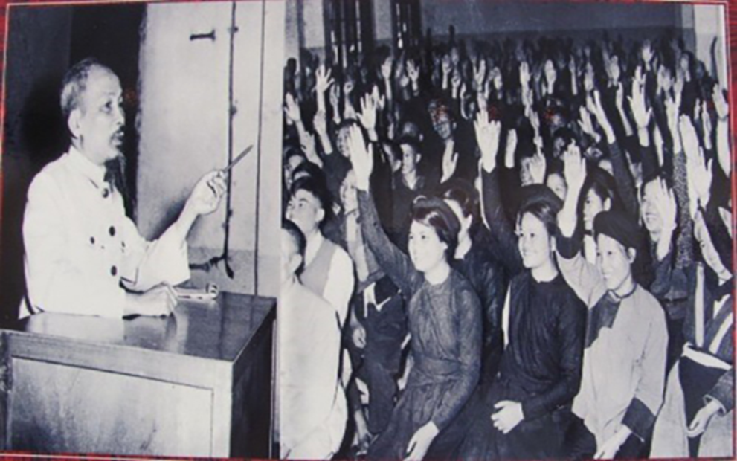
Ví dụ: Tại sao chúng ta, thầy cô giáo lại cần cố gắng phấn đấu để đứng vào hàng ngũ của ĐCS Việt Nam ?
Chủ tịch Hồ Chí Minh nói chuyện với cán bộ, giáo viên, học sinh miền núi tại Hà Nội, tháng 11 năm 1955. (Ảnh tư liệu)

Slide 10
- Việt Nam chỉ có 1 đảng duy nhất là ĐCSVN; Đảng CS đại diện cho giai cấp công nhân, nhân dân lao động và cả dân tộc VN lãnh đạo cách mạng đem lại độc lập cho tổ quốc, hạnh phúc cho nhân dân;
- GD&ĐT thế hệ trẻ truyền thống yêu nước, nhân ái, chăm chỉ, trung thực, trách nhiệm;
- Mỗi thầy cô giáo là một chiến sĩ trên mặt trận tư tưởng văn hoá, ngoài dạy chữ còn dạy trò cách sống có lý tưởng, cách làm người, sống có trách nhiệm nhằm phụng sự tổ quốc, phục vụ nhân dân;
- Vậy chúng ta là thầy giáo, cô giáo là đảng viên phải có trách nhiệm hoàn thành nhiệm vụ mà đảng và nhân dân giao phó. Giáo dục, truyền thống quan điểm, đường lối chủ trương của Đảng.
- Vậy nâng cao bản lĩnh chính trị có cần thiết không? Vào Đảng có quan trọng không?

Slide 11
Theo Hồ Chí Minh: “Một tấm gương sống còn có giá trị hơn 100 bài diễn văn tuyên truyền”, thầy cô giáo là những người đi khai sáng trí tuệ, mở mang tri thức, thắp sáng ngọn lửa tâm hồn cho học sinh. Người nói: “Giáo dục được người thầy giáo, được cả một thế hệ”, thầy tốt thì ảnh hưởng tốt, thầy xấu thì ảnh hưởng xấu; một tấm gương sáng của người thầy sẽ có cả một thế hệ noi theo, ngược lại một hành vi xấu của người thầy có thể làm tổn thương, làm mất niềm tin cả một lớp người. Vì vậy, để nâng cao chất lượng của hoạt động dạy và học thì thầy giáo phải rèn luyện mình thêm trong thực tiễn đấu tranh của xã hội, tiếp thu lấy chất lượng sống ở đó mà truyền lại cho thế hệ trẻ

Slide 12
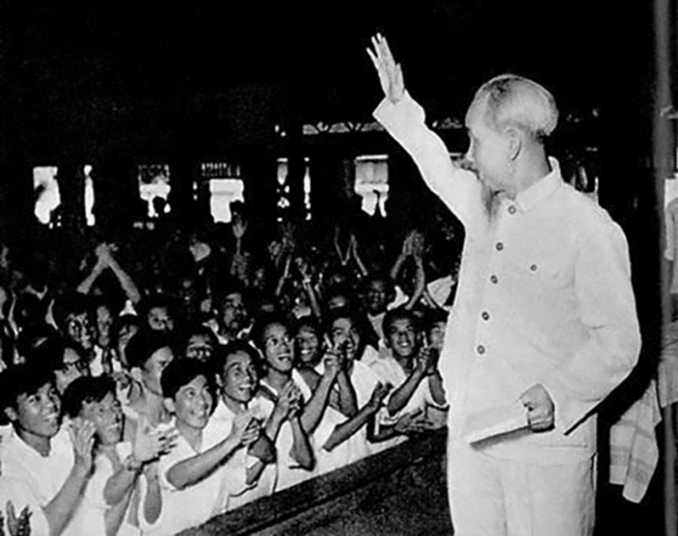
Bác Hồ thǎm đại biểu giáo viên toàn miền Bắc năm 1958. (Ảnh tư liệu)

Slide 13
II. PHƯƠNG PHÁP VÀ PHONG CÁCH DẠY HỌC
Theo Bác:
- Học phải đi đôi với hành, lý luận phải gắn liền với thực tiễn “Trong cách học phải lấy tự học làm cốt”. Những nội dung mang tính hàn lâm, không áp dụng vào thực tiễn thì nên bỏ;
[Bin gết nói:……..]
- Dạy học phải chú ý đến đặc điểm, đối tượng, phải biết dạy cho ai. Thầy là người tổ chức, hướng dẫn, huấn luyện viên, dạy cho trò cách học…Chúng ta hiện nay tổ chức, chuyển giao nhiệm vụ cho trò, gợi mở, định hướng, giúp đỡ..

Slide 14
Thực tế những tư tưởng của HCM về phương pháp dạy học vẫn còn nguyên giá trị. Trong buổi nói chuyện với giáo viên cấp 2,3 Bác đã khẳng định: “Các thầy giáo, cô giáo không phải chỉ biết gõ đầu trẻ, miễn là có bài cho học trò, cuối tháng bỏ lương vào túi. Bây giờ thầy giáo có trách nhiệm với nhân dân, đào tạo cán bộ ra phục vụ nhân dân. Cách dạy, quan niệm dạy phải khác. Dạy sao cho học sinh mau hiểu, mau nhớ, lý luận đi đôi với thực hành. Các cô, các chú thấy khác trước không?”

Slide 15
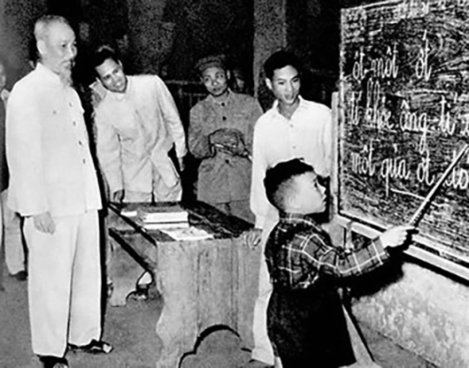
Bác Hồ thăm lớp học vỡ lòng, phố Hàng Than, khu Trúc Bạch, Hà Nội, ngày 31 tháng 12 năm 1958

Slide 16
Chi bộ trường THCS CBQ chúng ta là chi bộ GD, nhiệm vụ chính trị là dạy học và giáo dục. Chúng ta rất tự hào vì Bác trước khi trở thành lãnh tụ của dân tộc Người là một chiến sĩ yêu nước, nhà văn, nhà thơ, nhà Quân sự thiên tài, một danh nhân văn hoá, thì Người là một thầy giáo dạy học ở trường Dục Thanh, Phan Thiết
Vì vậy chúng ta càng phải học bác về phong cách, đạo đức. Càng nhớ bác bao nhiêu chúng ta cần phải yêu nghề mến trẻ bấy nhiêu, tự hào vì nghề giáo chúng ta luôn có hình bóng của Bác.

Slide 17
KẾT LUẬN
Tư tưởng của Bác về GD là một chủ đề rất rộng nhưng với năng lực và thời gian không cho phép nên chuyên đề này chỉ nói một ý nhỏ về vai trò của người thầy.
Mong các đ/c trong chi bộ góp ý để chuyên đề sinh hoạt của chúng ta ngày một thiết thực, có chiều sâu.
Xin cảm ơn các đ/c đã lắng nghe.

Slide 18
Đại biểu học sinh Trường trung học Trưng Vương, Hà Nội đến chúc thọ Hồ Chủ tịch năm 1956

Slide 19
